Slide 1
Нетрадиционная работа с родителями.
Мастер класс для родителей
«Лего-конструирование – для детей
младшего дошкольного возраста».
МБДОУ ЦРР «Огонёк» № 28
г.Бердска 2020г
Выполнили работу воспитатели:
Пивцайкина М.Б Васильева Т.В

Slide 2
Тема родительского собрания: Мастер класс для родителей «Лего-конструирование для детей младшего дошкольного возраста».
Форма проведения: родительское собрание.
Цель: Повысить педагогическую грамотность родителей в вопросах разностороннего развития детей дошкольного возраста; дать представление родителям о конструкторе Лего.
Задачи:
1. Дать представление родителям о роли конструкторов Лего во всестороннем развитии ребенка.
2. Приобщить родителей к Лего-конструированию.
3. Познакомить с различными вариантами игровых упражнений посредством конструкторов Лего.
4. Повысить интерес родителей к использованию конструкторов Лего для разностороннего развития дошкольников.
5. Создать условия для организации совместной деятельности детей и взрослых, направленные на сближение детей, родителей, педагогов.
Участники: Родители воспитанников, воспитатели, дети.
Материалы и пособия: Различные виды конструктора Лего, Презентация к собранию; Памятка для родителей «Конструктор- Лего».
План проведения:
1. Вступительное слово.
2. Доклад на тему «Лего-конструирование – для детей младшего дошкольного возраста».
3. Показ презентации, как отчет о проведенной работе с детьми в группе по Лего-конструированию.
4. Играем как дети (познакомить с различными вариантами игровых упражнений посредством конструкторов Лего).
5. Мастер-класс с родителями «Строительная мастерская».6. Рефлексия.

Slide 3
Ход собрания.
Вступительное слово воспитателя.
Здравствуйте, уважаемые родители!
Сегодня наша встреча посвящена теме: «Лего-конструирование – для детей младшего дошкольного возраста».
Для малыша весь мир – это огромное, уникальное и удивительное явление, где каждый элемент вызывает восторг и интерес. Позволить малышу лучше узнать окружающий мир и собственные способности, наполнить обычное развлечение красочными сюжетами и новыми открытиями родители могут с помощью правильно подобранных игр и увлекательных занятий. Все родители мечтают видеть своих детей грамотными личностями с хорошо развитой памятью, вниманием, логическим мышлением. Но для этого необходимо уделять внимание занятиям с малышом. Обучать, тренировать основные навыки ребенка в игре помогают игрушки с развивающим эффектом. Ярким примером развивающей игры, позитивно влияющей на детское восприятие и способности, являет конструктор Лего.
Каждый ребенок уникален, и каждый рождается со способностями, которые можно и нужно развивать. Фото детей
Лего-конструирование относится к образовательной области «Художественно-эстетическое развитие» и
интегрируется с такими образовательными областями как «Познавательное развитие», «Речевое развитие», «Физическое развитие», «Социально-коммуникативное развитие».
Уважаемые родители! Сейчас поиграем с вами так, как мы играем с детьми на занятиях и в свободной деятельности. Играем как дети.
Игра "Назови и построй".
Цель: Закрепить названия конструктора Лего , учится работать в коллективе.
Ведущий каждому игроку по очереди дает деталь конструктора. Игрок называет и оставляет у себя.
Когда у каждого игрока по две детали. Ведущий дает задание построить из всех деталей одну постройку и придумать что построили.
Когда построили, один игрок рассказывает, что построили.
Подведение итогов собрания. Рефлексия.
Для чего нужен конструктор?
Кому могут быть полезны игры с конструктором?
В чем польза конструктора?
Что такое конструктор Лего для ребенка?
Конструктор дает возможность экспериментировать и создавать собственный безграничный мир, чувствовать себя, с одной стороны,
неотъемлемой частью коллектива, а с другой – беспрекословным лидером в созданной ситуации.
Решение родительского собрания:
1. Использовать информацию, полученную на родительском собрании, в рамках разностороннего развития детей посредством конструкторов Лего.
2. Развивать интеллектуальные и конструктивные способности детей с использованием конструктора Лего дома и в детском саду.
3. Поддерживать интерес детей к конструкторской деятельности дома и в детском саду.
4. Пополнить уголок конструктивной деятельности картотекой с цветными и контурными схемами построек.

Slide 4
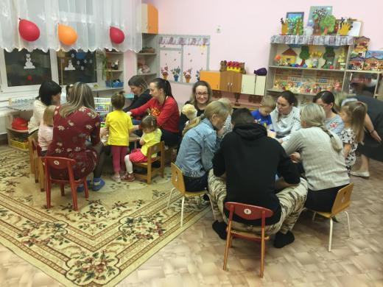
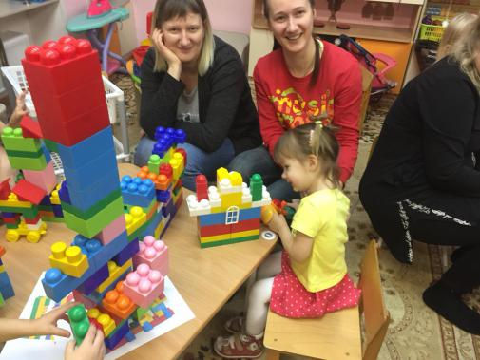

Slide 5
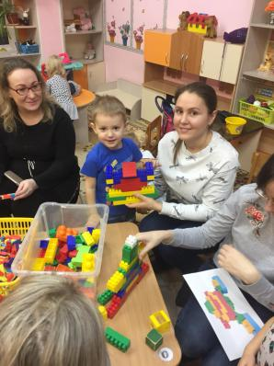
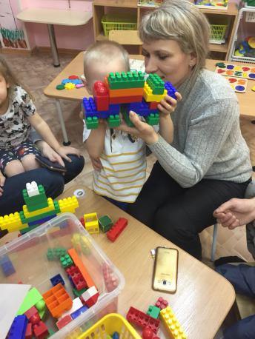
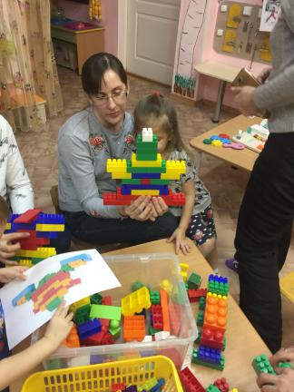

Slide 6
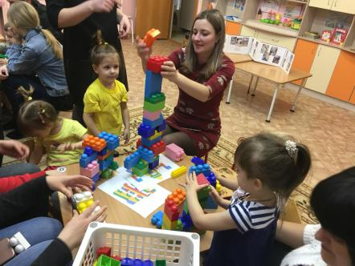
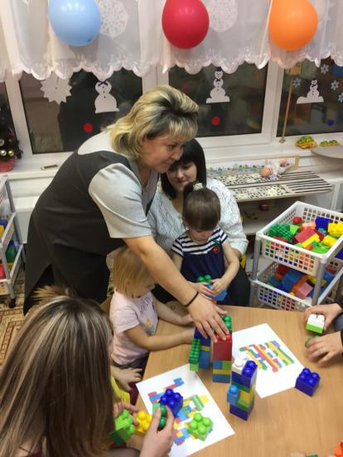
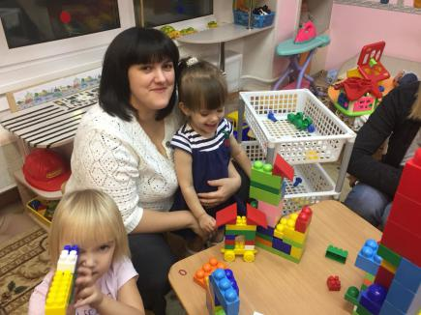

Slide 7
Спасибо за внимание

